Slide 1
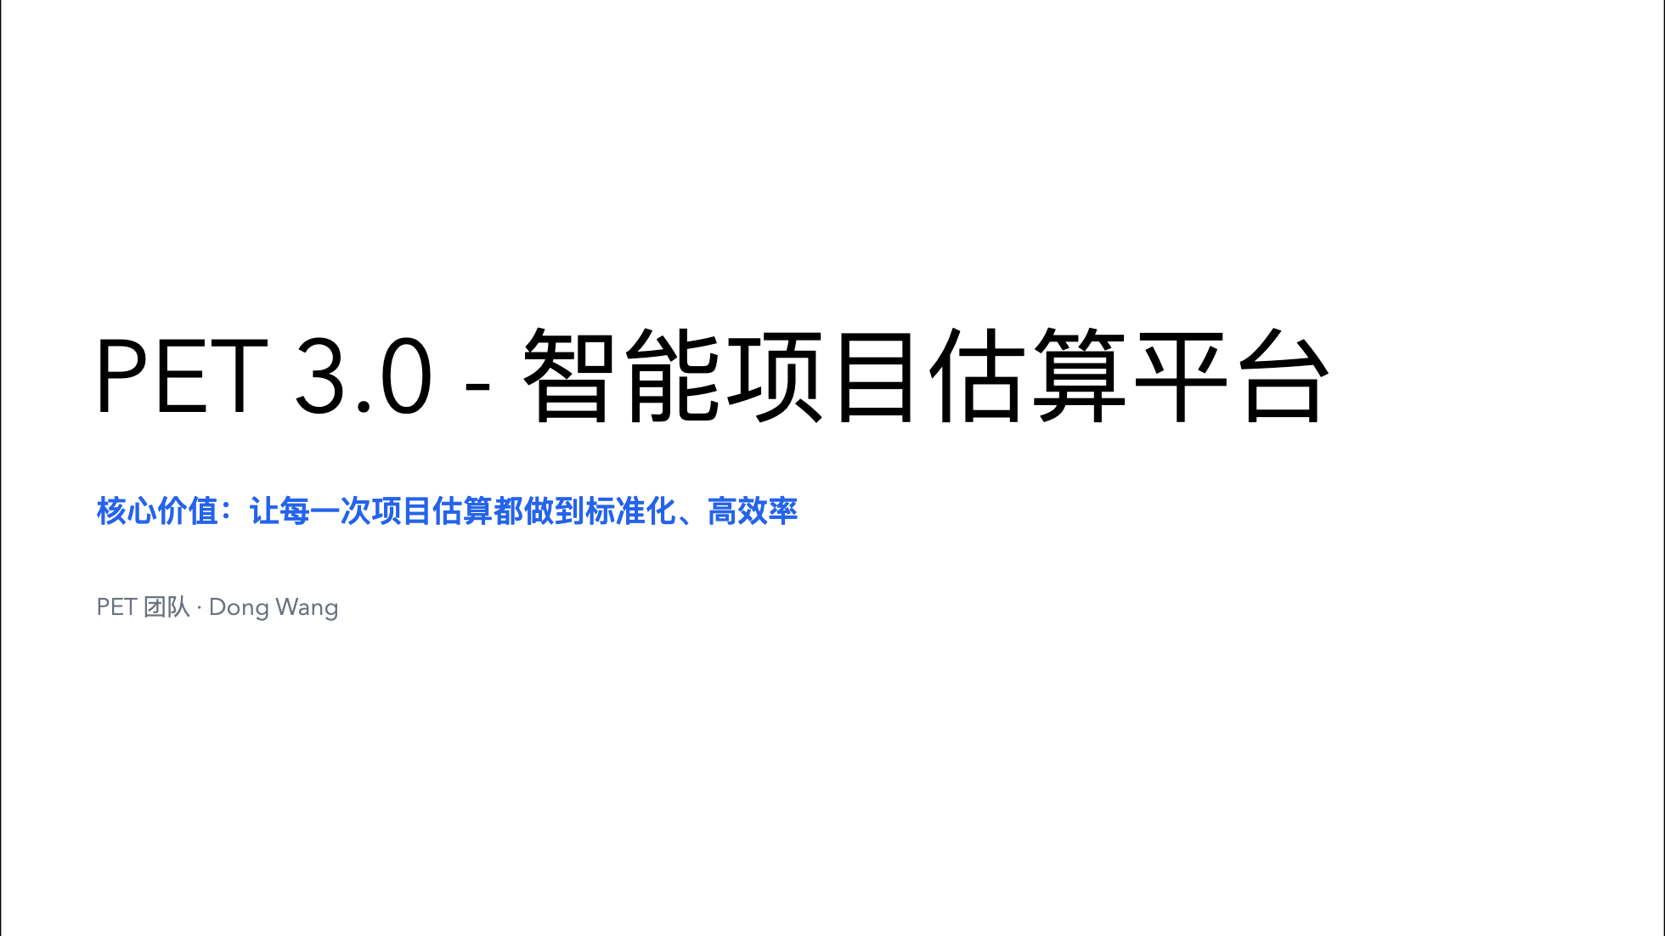

Slide 2
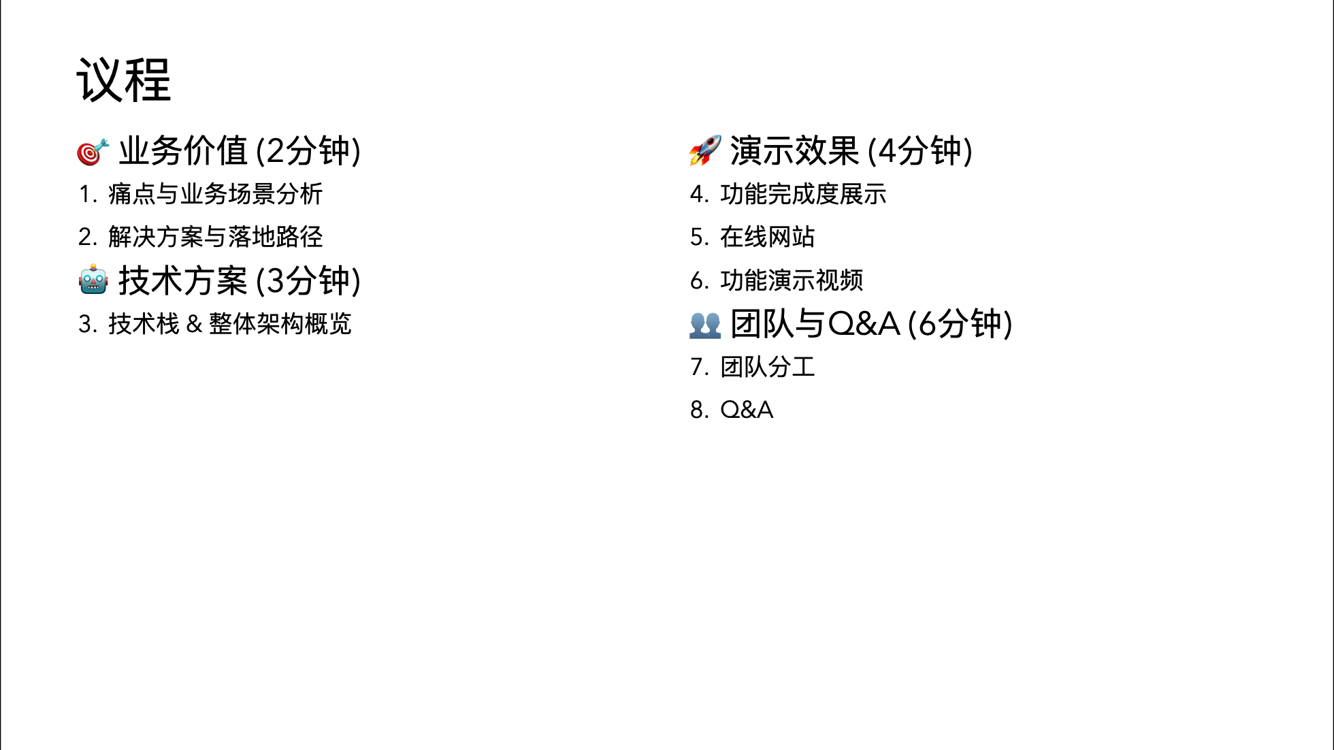

Slide 3
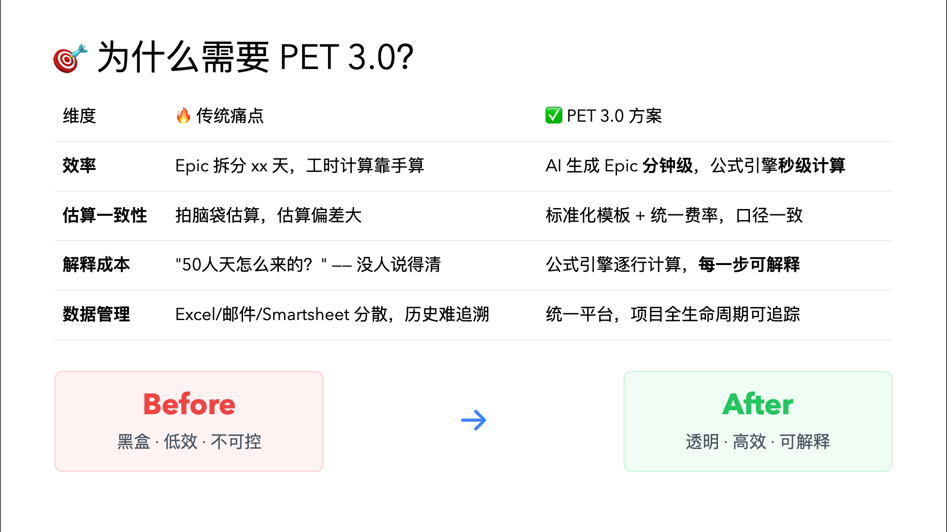

Slide 4
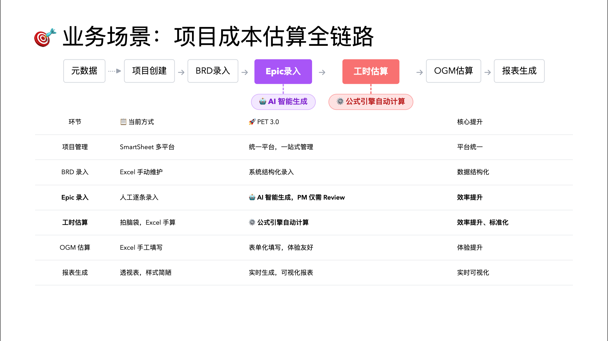

Slide 5
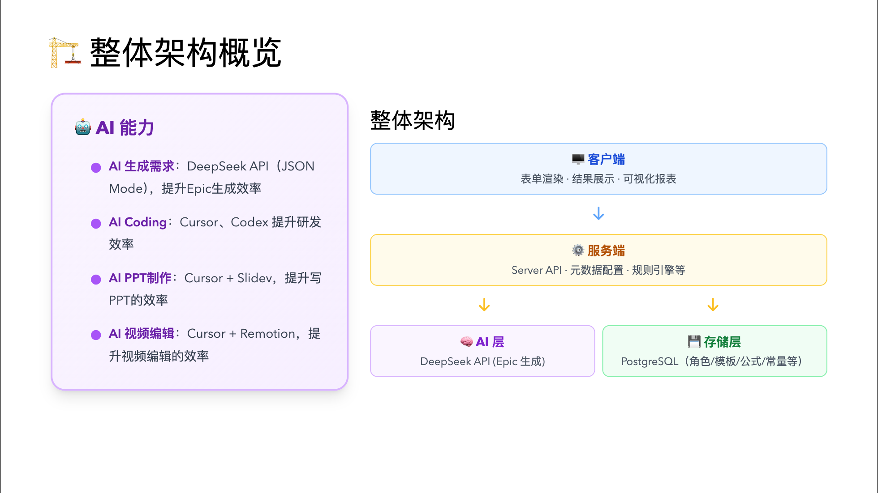

Slide 6
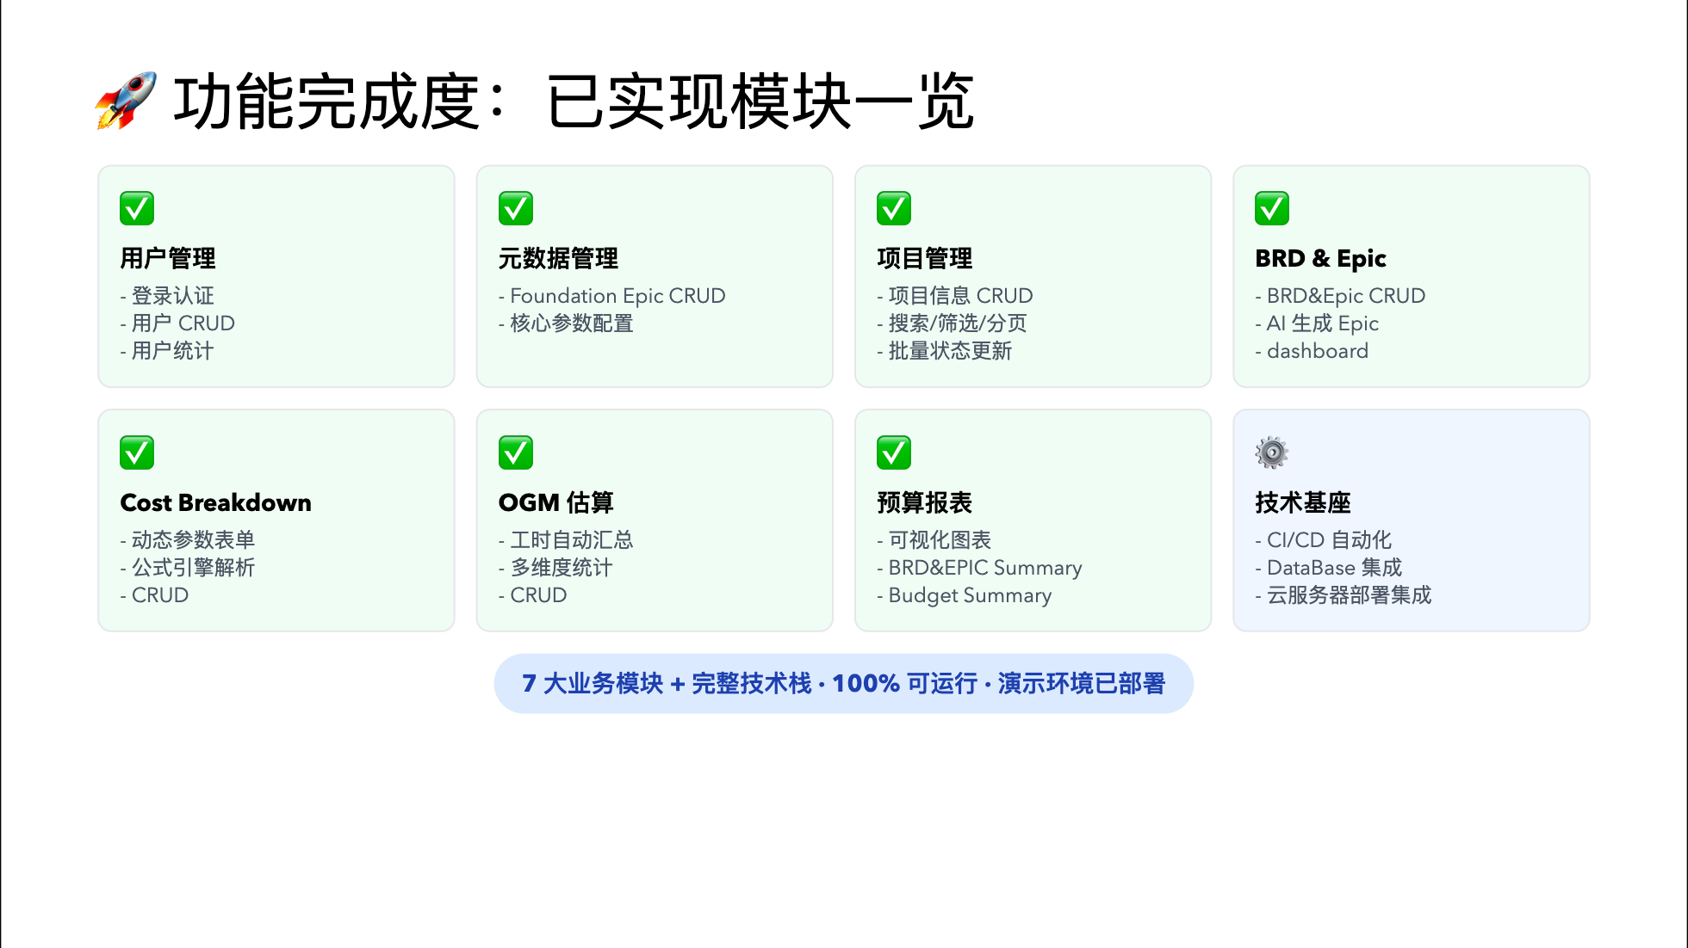

Slide 7
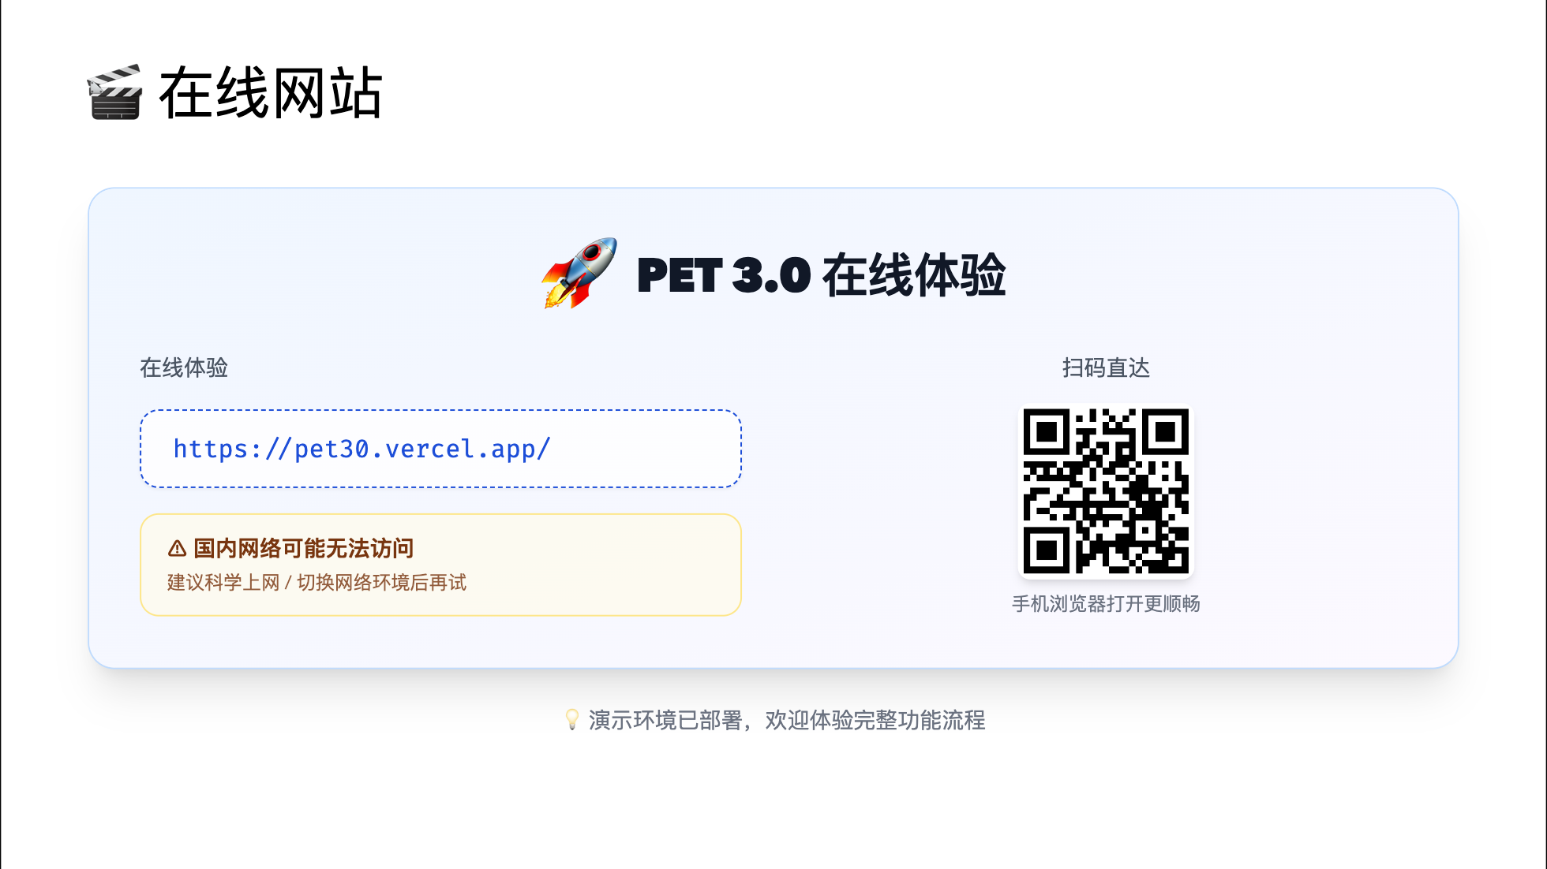

Slide 8
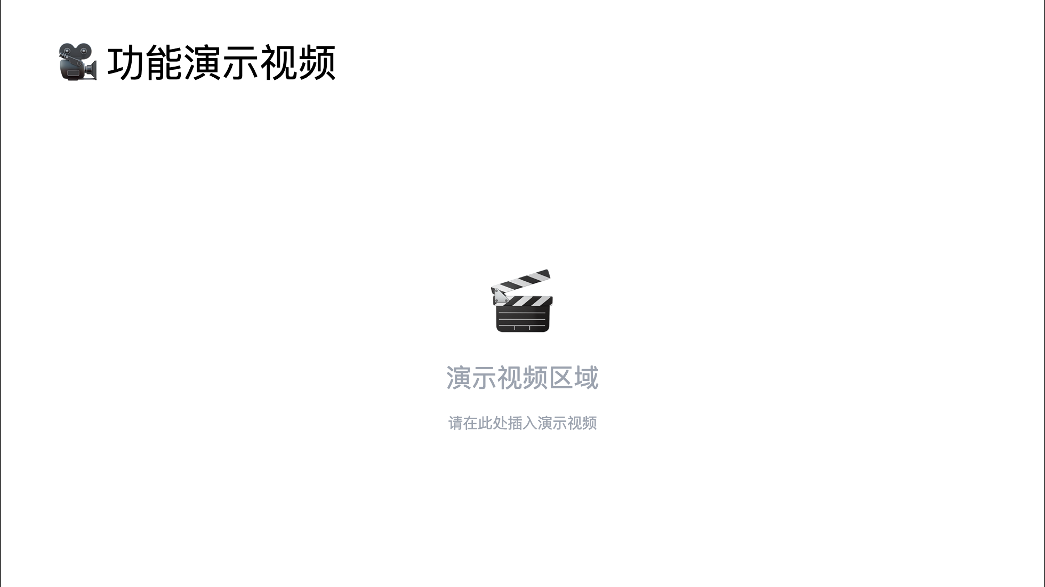


Slide 9
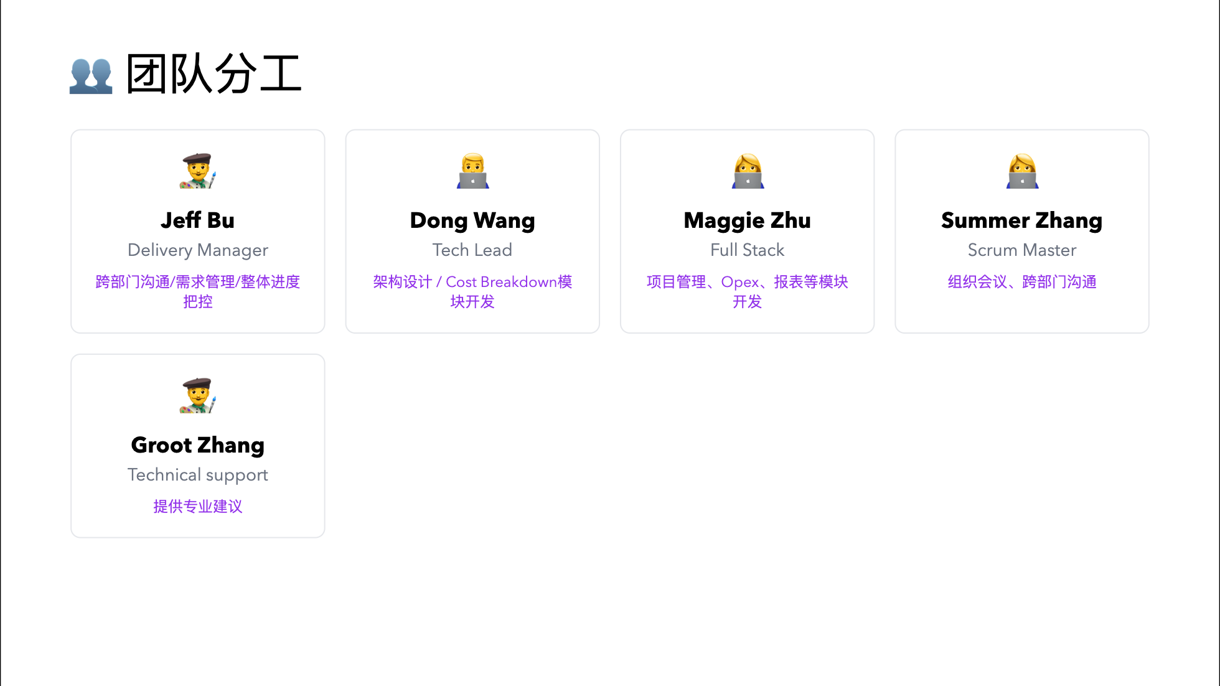

Slide 10
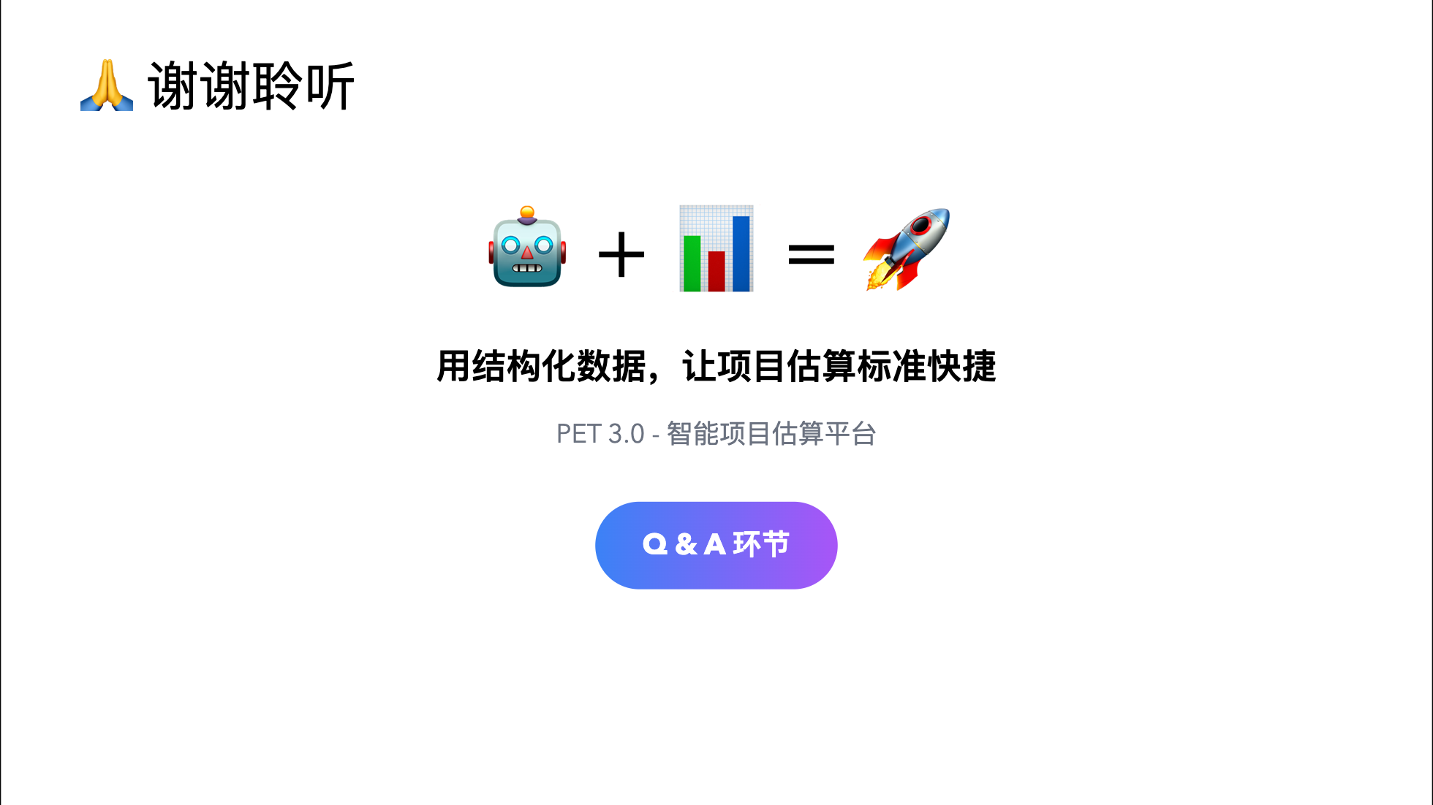

Slide 11
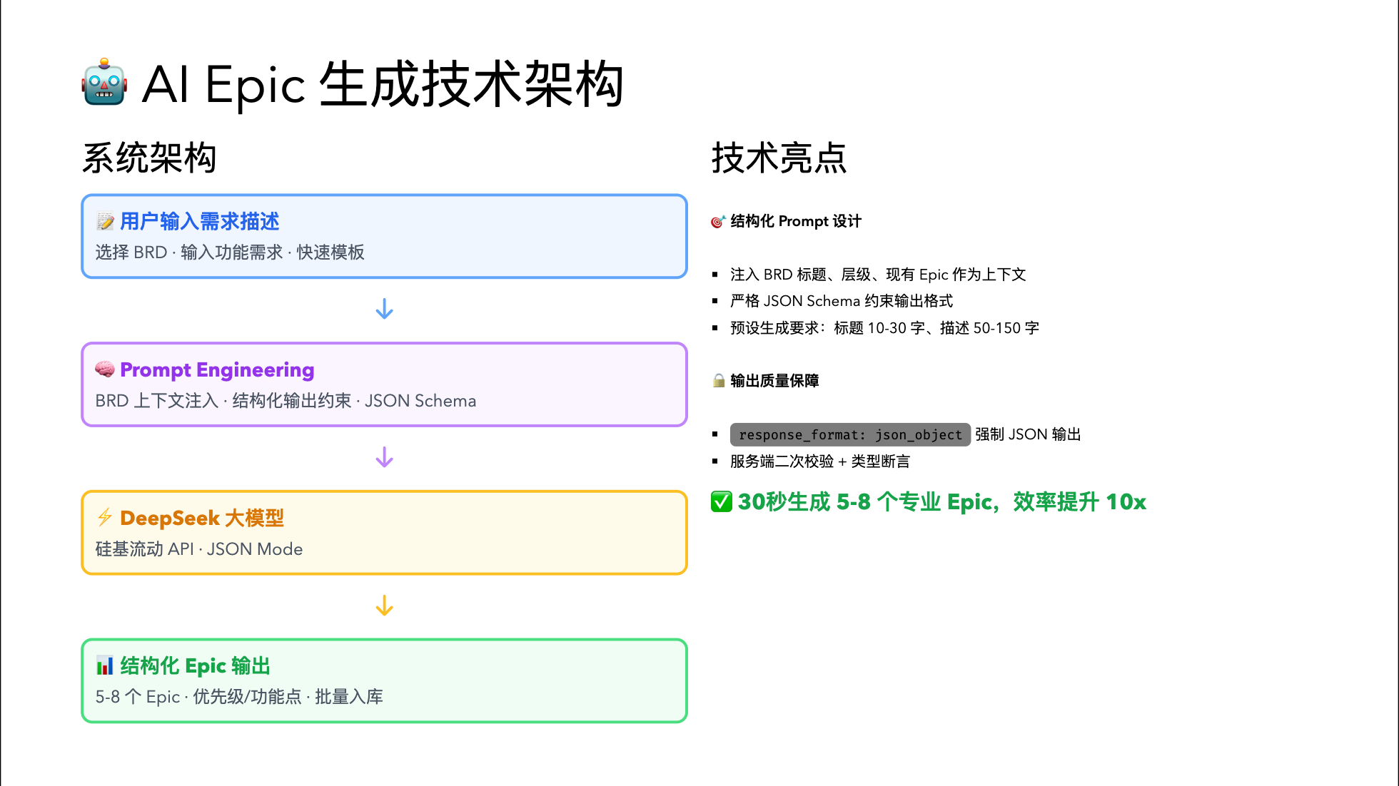

Slide 12
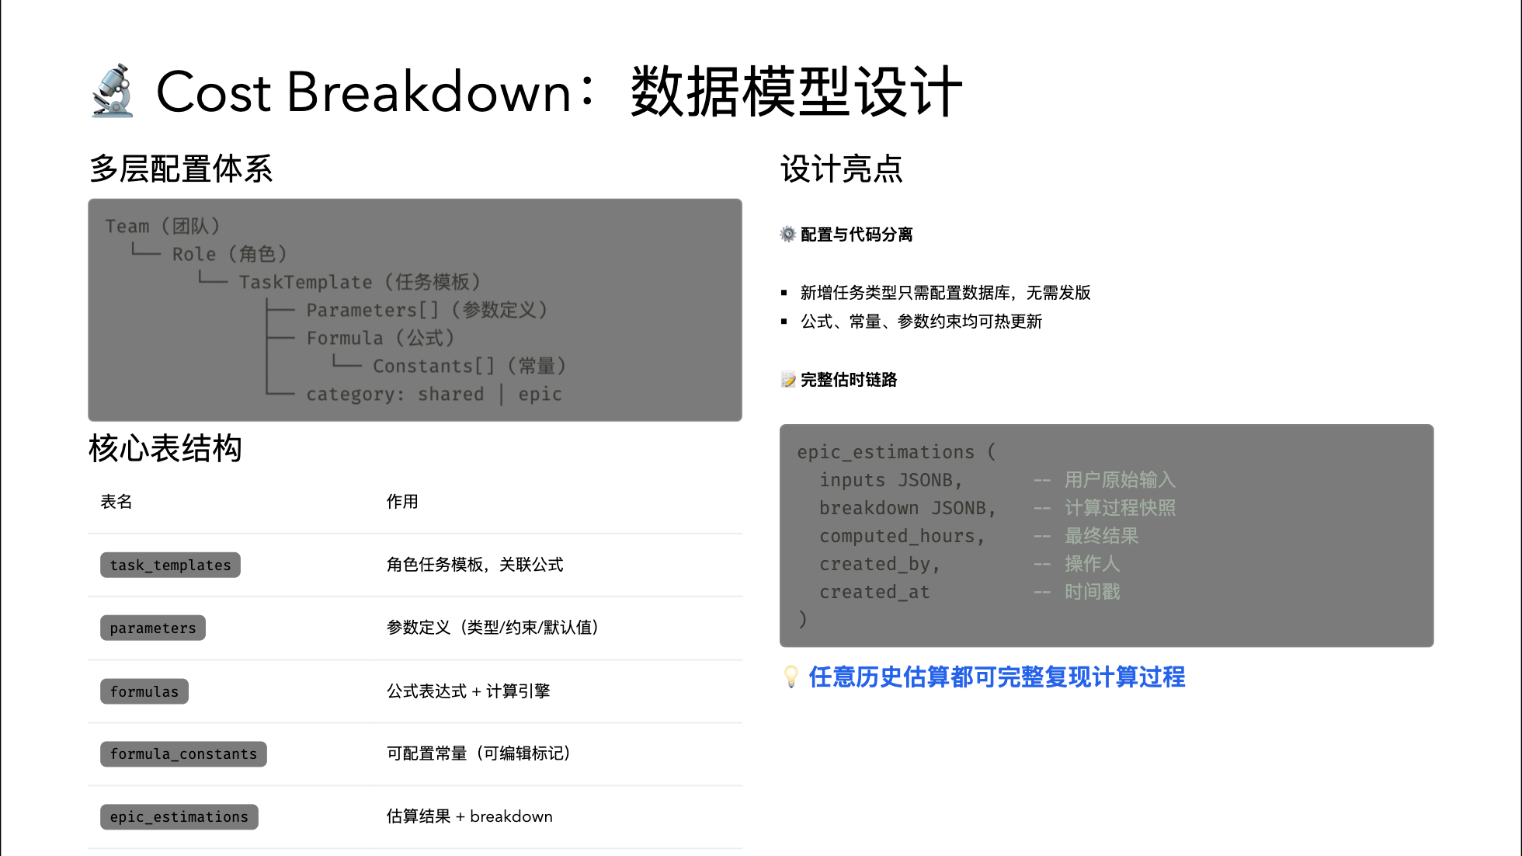

Slide 13
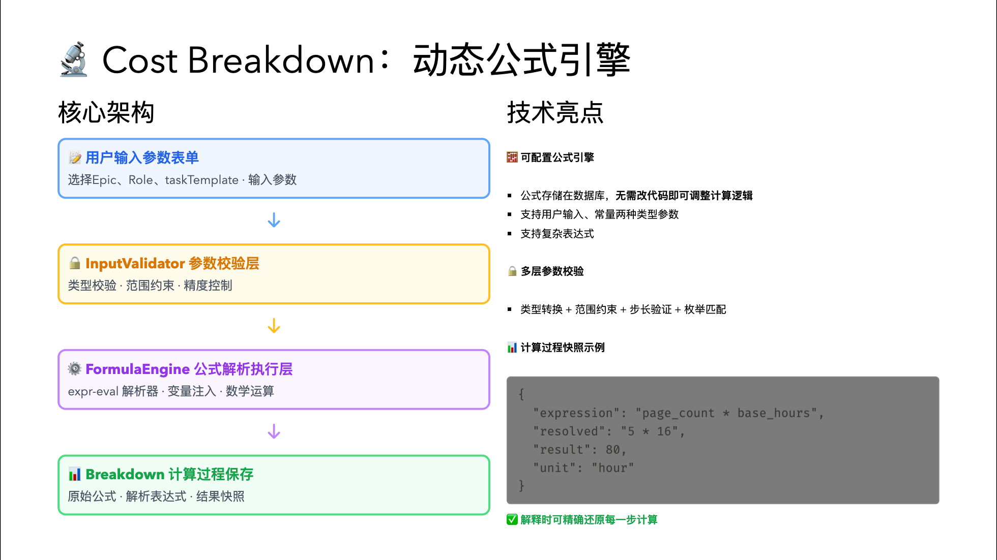
Notes:
准备好回答： 1. AI 技术具体怎么实现的？ 2. 如后续变为一个正式的项目，是多大规模的项目呢？ 答：正式做项目的话，需要多个角色配合(PM,qa,gqe,se,l2等)，如使用现有技术栈，在现有的代码仓库上开发，可以节省开发的工作量。同时需求没有大的变动的情况下，RC项目可以cover。如果需要完全符合我们公司的技术栈要求，需要重写前后端，代码无法复用，small Car规模的项目可以cover。 3. 与现有系统如何集成？ 4. 上线计划和推广策略？

